Slide 1


BATZ
AUTOMOTIVE SYSTEMS
Meeting your challenges
APLICACIÓN COST CARRIERS
FACTURACIÓN
Febrero 2021

Slide 2
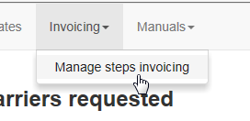
OBJETIVO, ALCANCE Y ACCESO
OBJETIVO: Controlar el proceso de la facturación de los conceptos propiedad de cliente.
ALCANCE: Todos los conceptos propiedad de cliente (utillajes, líneas de montaje, gastos de desarrollo, etc).
ACCESO:

Slide 3
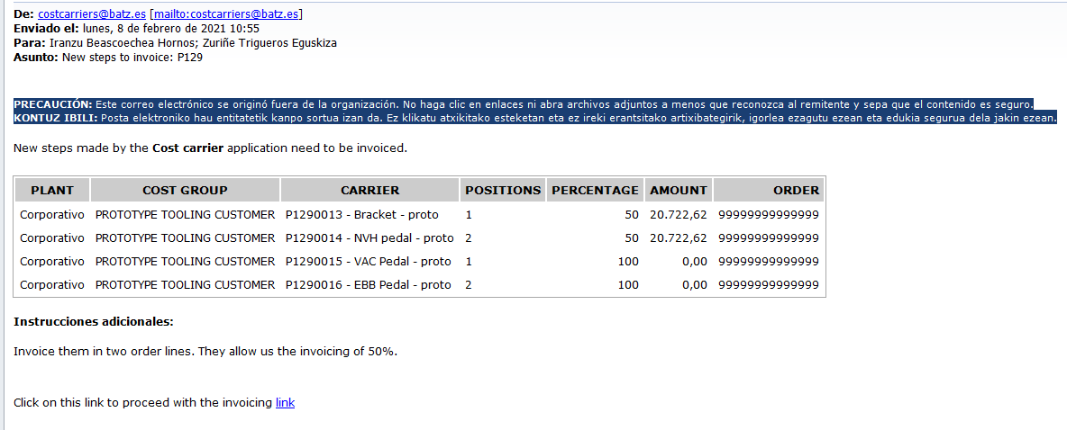
FACTURACIÓN I
El responsable de la facturación recibirá un email nuevo cuando el jefe de proyecto solicite la facturación de algunos portadores del proyecto.
Additional Instructions:
1
Pulsar sobre el link del mensaje

Slide 4
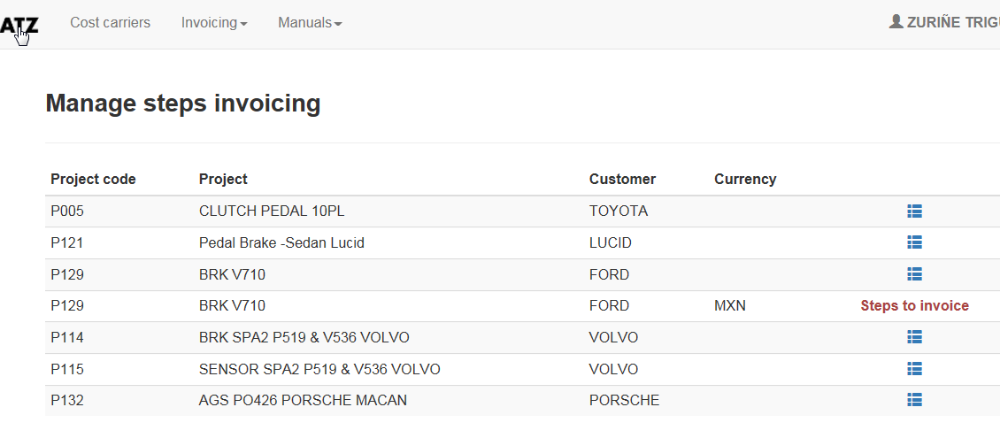
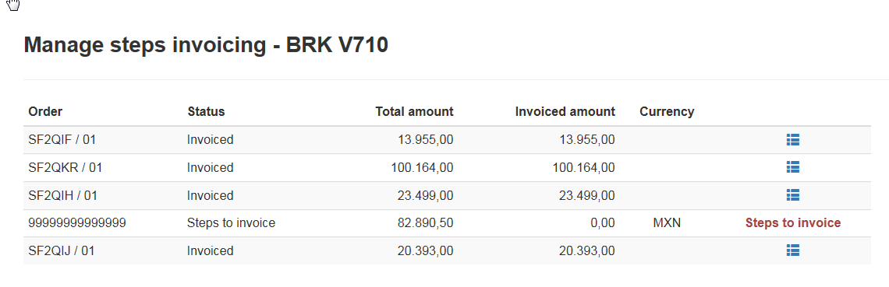
FACTURACIÓN II
Debe facturarse algún portador de este proyecto
2
Hay líneas del pedido que deben facturarse
3

Slide 5
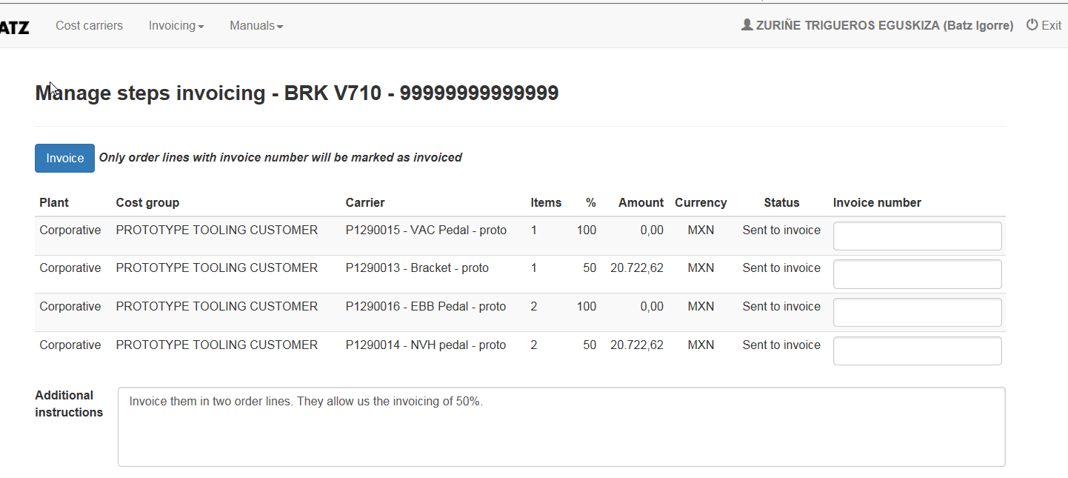
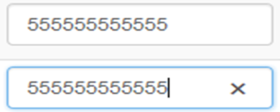
FACTURACIÓN III
Items: Número de posición o posiciones del pedido de cliente con el que se corresponde el portador
%: Porcentaje que se factura. El valor por defecto es 100
Amount: Cantidad que debe facturarse. Si el valor es 0, ese portador no deberá aparecer en la factura. Se permiten DOS decimales.
Currency: Moneda en la que se factura
Additional Instructions: Instrucciones/aclaraciones para el facturador
5
Pulsar sobre “Invoice”
Tras emitir la factura, se debe Introducir el número de factura
4

